Slide 1

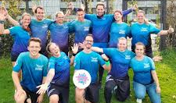
Eindassesment Maatschappelijk keuzedeel
Door Mees van de Kuil

Slide 2
Inhoudsopgave
Inleiding
Probleemstelling
Literatuurverdieping
Interviews
Omgevingsanalyse
SWOT
Ontwikkelvraag
Concepten uitwerken
Resultaten clusteren + uitzoeken
3 ideeën voorgelegd
Prototype uitwerken
Prototype testen
Feedback prototype
Define
Implementatieplan 1.1
Implementatieplan 1.2
Implementatieplan 1.3
Implementatieplan 1.4

Slide 3
Inleiding
Onderzoek wijk pierik
Verdeling van twee vraagstukken
Hoe kunnen de sportverenigingen mensen uit de Pierik-wijk aan het bewegen krijgen?
Geesje als partner

Slide 4
Probleemstelling
Hoe kunnen de sportverenigingen mensen uit de Pierik-wijk aan het bewegen krijgen?
Veel sportaanbod, weinig vraag naar
Lage SES, wijk pierik scoort hierop het laagst
Weinig inzicht in wensen en behoeften
Vergrijzing
Deelname laag dus door lage SES
Mensen voelen zich niet betrokken
gevolg is minder samenhorigheid en overgewicht
Sociale ongelijkheid

Slide 5
Literatuurverdieping
Belang van sportparticipatie voor de gemeenschap
Beweegbelemmeringen mensen met een lage SES
Bereiken van inwonders met een lage SES
De invloed van de technologie op de jeugd
Sociale veiligheid – Pedagogisch sportkompas

Slide 6
Interviews
Mensen op straat uit de wijk pierik
Mensen vanuit de club
Andere Zwollenaren

Slide 7
Omgevingsanalyse
Leeftijd (25-45 en 45-65 jaar)
Opleidingsniveau
Migratieachtergrond – diversiteit
Sociaal minimum – laag, vormt barriere
Gezondheid- jongeren goed, ouderen meer moeite
Roken en drinken – 78 rookt of drinkt

Slide 8
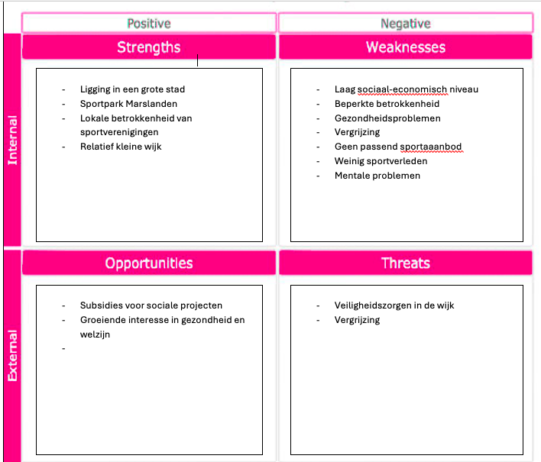
SWOT

Slide 9
Ontwikkelvraag
Hoe kunnen we een sportaanbod creëren dat past bij de diverse leefstijlen en behoeften van Pierik?
Verschillende leeftijden en achtergronden
Lage SES en verschillen in sport behoeftes

Slide 10
Concepten uitwerken/ideeengenerator
Enquete en AI
AI is veel in een keer, meer mogelijkheden
Enquete is out of the box en veel verschillende perspectieve.

Slide 11
Resultaten ideeengenerator/clusteren
Inclusiviteit en gemeenschap
Gezondheid
Sociale binding
Promotie en samenwerking

Slide 12
Geselecteerde ideeën
Proeflessen
Pop up frisbee clinics
Teambuilding activiteiten voor bedrijven

Slide 13
Voorleggen van geselecteerde ideeen bij vereniging
Proeflessen: goed idee, al gedaan en te traditioneel
Pop up clinics: origineel en werkt goed
Team building activiteiten bedrijven: ook een goed idee alleen lastig in verband met tijden

Slide 14
Uitwerking prototype

Slide 15
Feedback prototype
Goed gepresenteerd
Idee werkte al goed, alleen nog leukere draai
Uithangborden en plekken voor bekendheid is nog een ding – dit was vorige keer niet goed aan de orde
Juiste plekken in de wijk pierik

Slide 16
Define
Duidelijke Uithangborden of Beachflags
grote, opvallende uithangborden of beachflags neer bij de locatie van de clinic. Gebruik korte en krachtige teksten zoals: “Doe mee met de Frisbeeclinic!” of “Gratis Frisbee Workshop Hier!”.
Dit trekt de aandacht van voorbijgangers
Promotie lokale buurtgroepen of social media:
Instagram of facebook als bereikpunt (linkedin eventueel) mensen zijn op de hoogte die er niet lang komen = breed publiek
Herkenbare kleding aan van vereniging
Mensen actief benaderen
Speelveld gebruiken als “reclame”

Slide 17
Implementatie plan doelen1.1
Meer bekendheid te creëren voor frisbee.
Mensen in Pierk van verschillende leeftijden en achtergronden te laten deelnemen.
Nieuwe leden te werven voor de frisbeevereniging.
Het sportaanbod inclusiever en toegankelijker te maken voor de mensen met een lage SES

Slide 18
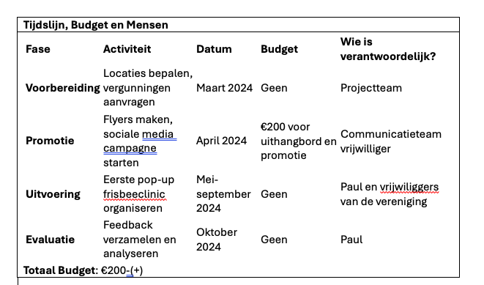
Implementatie plan 1.2

Slide 19
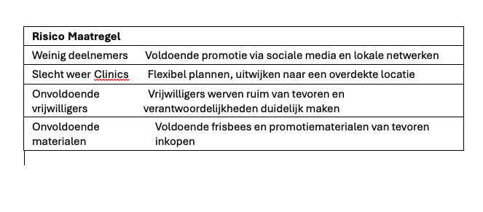
Implementatieplan risico’s 1.3

Slide 20
Implementatieplan middelen toewijzen 1.4
Frisbees: Minimaal 20 stuks voor clinics.
Promotiemateriaal: Flyers, posters en online visuals.
Vrijwilligers: 4-5 vrijwilligers per clinic.
Locaties: Parken, pleinen en buurtcentra in Pierik.

